Slide 1
형해조
RunTracker 계획서
프로젝트 분석 설계
20253577 김명준
20253592 김경훈
20253599 김준형
20253629 이승재

Slide 2
CONTENTS
01
프로젝트 소개
02
개발 동기 및 필요성
03
기술 분야와 지식 탐색
04
개발환경
05
일정 계획
06
일정 계획
01

Slide 3



RunTracker
러닝 코스 추천
러닝 코스 분석
커뮤니티 기능
사용자의 위치와 운동성향을 기반으로 맞춤형 러닝 코스를 추천
사용자가 설정한 거리로 자신에게 적합한 러닝코스를 쉽게 검색
러닝 크루의 멤버들과 커뮤니티를 형성하고
러닝의 재미를 극대화
02

Slide 4
개발동기의 필요성
러닝을 시작하려 해도
적절한 코스를 찾기 어려움
어디서부터 뛰어야 할 지 모름
자산에게 맞는 거리와
난이도를 선택하기 어려움
무리한 코스 선택으로
부상 위험 증가
지속적인 동기 부여와
러닝 습관 형성이 어려움
혼자 하는 운동의 한계
03

Slide 5
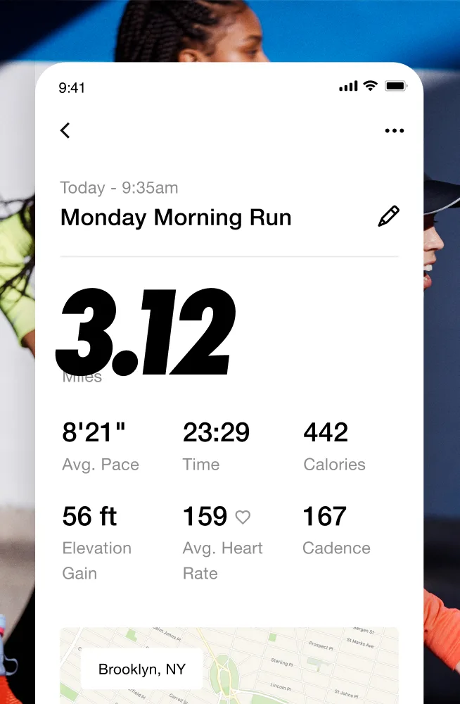
유사 시스템 조사
01
러닝 기록 관리
02
커뮤니티 & 경쟁 요소
03
맞춤형 트레이닝 프로그램
Nike Run Club
04

Slide 6
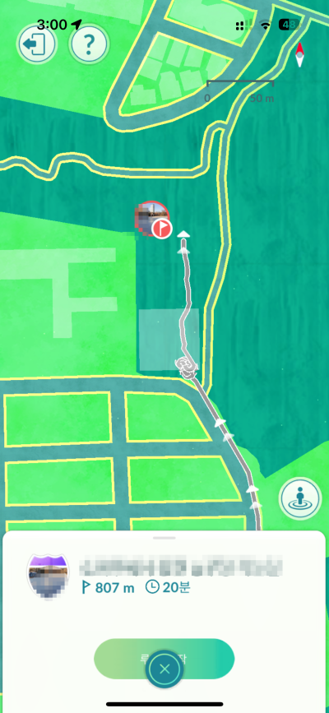
유사 시스템 조사
01
위치 기반 콘텐츠 추천
02
루트 기능
03
커뮤니티 요소
04
유저 행동 분석
Pokèmon GO
04

Slide 7
공부할 기술 분야(Front-end)
01
Apple HealthKit, Samsung Health 연동
04
러닝 데이터 시각화(차트 렌더링 라이브러리)
02
크로스 플랫폼 앱 개발(React Native)
05
푸시 알림 연동(Firebase)
03
구글 지도 연동 및 안내(GoogleMap API)
05

Slide 8
공부할 기술 분야(Back-end)
01
인증/인가 (Oauth 2.0, JWT, Spring Security)
05
캐시 및 세션 관리(Redis)
02
파일 업로드 처리(AWS S3)
06
알림 처리(Firebase Cloud Messaging)
03
07
AI 추천 시스템(Python, Tensorflow)
데이터베이스(MySQL)
04
배포 및 운영(Docker, AWS EC2)
05

Slide 9
Thank you
감사합니다
20253577 김명준
20253592 김경훈
20253599 김준형
20253629 이승재

